Slide 1

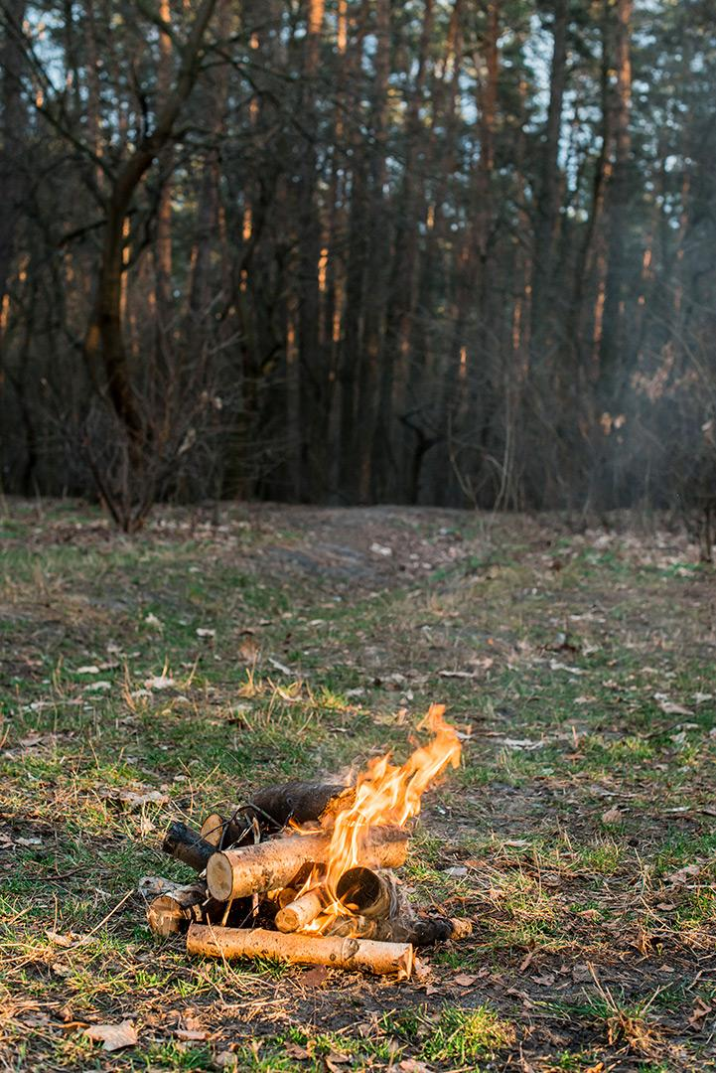
Data Mining Aplicada à Gestão de Incêndios
Parte II
Notes:
Maria

Slide 2
Agenda
01
05
02
03
Avaliação
Introdução
Objetivos de Data Mining
06
Colocação em Produção
Preparação dos Dados
07
Conclusões
04
Modelização
Notes:
Maria

Slide 3
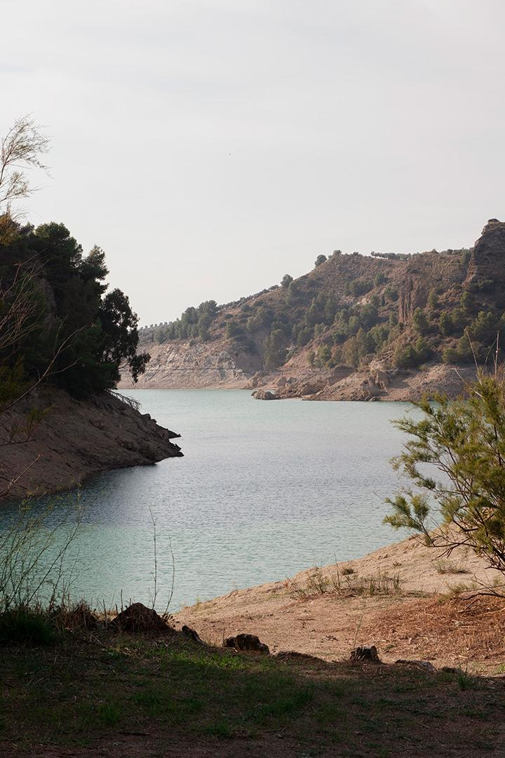
01
Introdução
Notes:
Maria

Slide 4
Introdução
Os incêndios florestais têm causado impactos significativos em Portugal.
A análise de dados históricos permite identificar padrões e apoiar decisões de prevenção e resposta.
Este projeto utiliza dados do ICNF (2001–atualidade) sobre ocorrências de incêndios.
A metodologia aplicada é a CRISP-DM, composta por seis fases:
compreensão do negócio, compreensão dos dados, preparação, modelação, avaliação e implementação.
4
Notes:
Maria
Instituto da Conservação da Natureza e das Florestas (ICNF).
Sistema de Gestão de Incêndios Florestais (SGIF) – depois de entrarmos em contacto com o ICNF, com o comandante Rui Almeida, para percebemos como este sistema tem os dados desde o inicio do despacho de meios de combate até ao fim do incêndio
Cross Industry Standard Process for Data Mining

Slide 5
02
Objetivos de Data Mining
Notes:
Eliana

Slide 6
Objetivos de Data Mining
Objetivos de Negócio | Objetivos de Data Mining
1. Redução de reacendimentos | Identificar as características mais associadas aos reacendimentos, com base em variáveis como tipo de causa, condições meteorológicas após extinção, tempo de rescaldo, localização, entre outras. (Classificação)
2. Otimização do tempo da primeira Intervenção | Analisar fatores que influenciam o tempo de resposta, como a distância à unidade de bombeiros, hora e data de início do despacho, ou número de ocorrências simultâneas, e prever situações de risco de atrasos operacionais. (Regressão)
3. Classificação de reacendimentos | Prever se um incêndio pode gerar reacendimentos com base em tipo, duração, local, condições atmosféricas e área ardida (Classificação)
4. Criação de perfis territoriais de risco | Criação de clusters com base no número médio de incêndios, área ardida, perigosidade, tipo de causa e meteorologia média que representem o risco nas diferentes localidades. (Clusterização)
8
Notes:
eliana

Slide 7
03
Preparação dos Dados
Notes:
Jéssica

Slide 8
Seleção dos Dados
Identificação das variáveis relevantes para a análise.
Consideração da utilidade, completude e ausência de redundância.
Ajustes realizados na próxima etapa após pré-processamento.
……
10
Notes:
Jéssica

Slide 9
Limpeza dos Dados
Valores omissos
Tratamento de dados faltantes com médias para numéricas (até 10%) e nova classe "desconhecido" para categóricas.
Exclusão de variáveis com >70% missing values após análise detalhada.
10
Notes:
Eliana

Slide 10
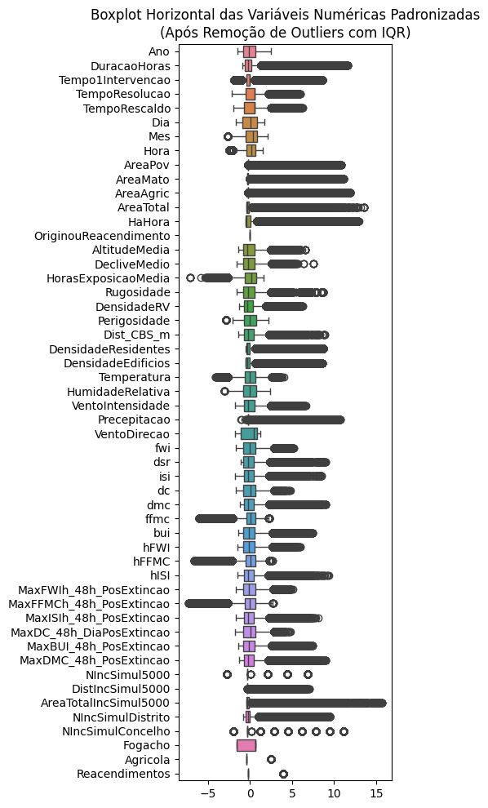
Limpeza dos Dados
Outliers
Remoção conservadora baseada nos percentis 10 e 90 para evitar perda de dados válidos.
Preservação da variabilidade natural dos dados
10
Notes:
jessica

Slide 11
Limpeza dos Dados
Valores Negativos
Correção de valores negativos incoerentes (ex: precipitação substituída por zero).
As variáveis fwi, isi, dc, dmc, ffmc e bui, que são índices meteorológicos padronizados, apresentavam os mesmos 22 valores negativos com o valor -80. Este valor, claramente fora do intervalo aceitável, indica provavelmente a ausência ou erro na recolha dos dados. Segundo a documentação do ECMWF[1] (European Centre for Medium-Range Weather Forecasts), os valores esperados para estas variáveis são:
FWI: 0 a 100
ISI: 0 a 100
DC, DMC, BUI: 0 a 1000
FFMC: 0 a 101
Com base nisso e considerando que estas ocorrências estavam limitadas a apenas 22 linhas, optou-se por eliminá-las do dataset.
10
Notes:
jessica

Slide 12
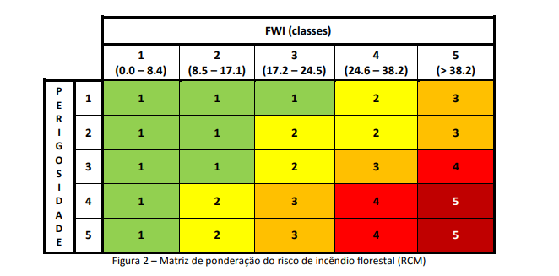
Derivar Novos Dados
Reconstrução do atributo RCM com base em Perigosidade e FWI, utilizando classificação e matriz de correspondência.
Integrar Dados
Não houve integração, pois os dados vieram de uma única fonte.
10
Notes:
jessica

Slide 13
Formatar Dados
Padronização de categorias: Foram encontradas variações na escrita de categorias (ex.: “Sapadores”, “Sapadores florestais”, “Sapadores Flo”) que poderiam gerar ambiguidades. Criou-se um mapa de substituição para unificar e garantir uma única forma para cada categoria.
Correção de valores numéricos fora do intervalo esperado: Valores que ultrapassavam os limites definidos (ex.: índice FWI > 100) foram ajustados para o limite máximo permitido para manter a coerência.
Formatação de datas e horas: Datas incompletas foram corrigidas adicionando o horário padrão “00:00:00”, garantindo que todas estejam no formato completo (YYYY-MM-DD HH:MM:SS).
Validação final das categorias: Conferência das quantidades de categorias distintas para assegurar que a padronização foi eficaz, evitando duplicidades ou inconsistências que prejudicariam as análises.
10
Notes:
jessica

Slide 14
Criação do Dataset
Dataset final com 415.071 registos e 63 variáveis, reduzido do original (486.715, 100).
Dataset final pronto para análises, com dados limpos, consistentes e formatados.
10
Notes:
jessica

Slide 15
04
Modelização

Slide 16
Escolha de Técnicas de Modelização
10
Notes:
jessica

Slide 17
Escolha de Técnicas de Modelização
10
Notes:
jessica

Slide 18
Planificação de Testes
Modelo de Associação (Objetivo 1 – Apriori)
Sem variável alvo: não é aplicável validação clássica (ex.: cross-validation).
Métricas utilizadas:
Suporte: frequência da regra no dataset. Suporte mínimo de 0.003 (equivale a pelo menos 3 ocorrências por dia em 7500 transações semanais).
Confiança: probabilidade da consequente dado o antecedente. Testados vários limiares.
Lift: mede a relevância da associação (valores >1 indicam associação positiva).
Complexidade das regras controlada:
min_length = 2, max_length = 2 → apenas pares de itens.
Modelo de Regressão (Objetivo 2)
Validação com dados separados (hold-out): 80% treino, 20% teste, com divisão estratificada e aleatória.
Métricas de avaliação:
R² (Coef. de Determinação): proporção da variabilidade explicada.
MSE (Erro Quadrático Médio): erro absoluto da previsão.
Comparação entre modelos: Regressão Linear Múltipla vs Regressão Linear Polinomial vs Regressão Árvore de Decisão vs Regressão Random Forest.
10
Notes:
jessica

Slide 19
Planificação de Testes
Modelo de Classificação (Objetivo 3)
Separação treino/teste: 80/20 com dados não vistos na avaliação.
Uso de SMOTE (over-sampling): Aplicado apenas ao treino, para evitar perca de dados.
Métricas de desempenho: Acurácia, Precisão, Recall, F1-score, Matriz de confusão
Comparação entre modelos: Regressão Logística vs Random Forest.
Modelo de Clustering (Objetivo 4)
Modelo não supervisionado: uso de todo o dataset.
Pré-processamento:
Normalização dos dados
Redução de dimensionalidade com PCA para evitar viés por escala.
Definição de grupos:
K-Means: método do cotovelo para determinar número ótimo de clusters.
Clustering Hierárquico: análise visual via dendrograma.
10
Notes:
jessica

Slide 20
Construção dos Modelos - Modelo de Associação
Objetivo 1 - Redução de reacendimentos – Apriori
Técnica: Apriori para descobrir padrões frequentes entre atributos.
Variável geográfica usada: Distrito (para evitar redundância com Concelho, NUTS II, Local).
Variáveis numéricas discretizadas em três categorias: Baixo, Médio, Alto.
Parâmetros definidos:
Suporte mínimo: 0.002 (base em 415.000 transações).
Regra com 2 itens: Min_length = Max_length = 2.
Confiança mínima: 0.2.
Lift mínimo: 3 (associação 3x mais forte que o acaso).
Objetivo: gerar regras interpretáveis e relevantes para o domínio dos dados.
10
Notes:
jessica

Slide 21
Construção dos Modelos - Modelos de Regressão
Objetivo 2 - Otimização do tempo da primeira Intervenção
Objetivo: Prever o tempo de resposta da primeira intervenção (Tempo1Intervencao) com diferentes abordagens de regressão.
Foram construídos 4 modelos
Regressão Linear Múltipla (RLM)
Regressão Linear Polinomial (RLP)
Regressão por Árvores de Decisão (DTR)
Random Forest Regressor (RFR)
10
Notes:
jessica

Slide 22
Construção dos Modelos – Modelos de Regressão
Regressão Linear Múltipla (RLM)
Seleção de variáveis:
Eliminação por p-value > 0.05 (Backward Elimination).
Análise de multicolinearidade (VIF): remoção de variáveis com VIF > 10 (ex: dsr, bui).
Modelo final: 24 variáveis relevantes (ex: Hora, fwi, Temperatura, DuracaoHoras, Dist_CBS_m).
Ferramentas utilizadas: sklearn.linear_model.LinearRegression
Regressão Linear Polinomial (RLP)
Base: mesmas variáveis da RLM.
Transformação polinomial: PolynomialFeatures até grau 3 (considera interações e não-linearidades).
Modelos testados: Grau 2 e Grau 3.
Treino com: LinearRegression da sklearn.
10
Notes:
jessica

Slide 23
Construção dos Modelos – Modelos de Regressão
Regressão por Árvores de Decisão (DTR)
Pré-processamento:
Categóricas: One-Hot Encoding
Numéricas e variável alvo: StandardScaler
Remoção de variáveis:
Baixa variância
Alta correlação (corr > 0.9)
Modelo: DecisionTreeRegressor com max_depth=3 (para evitar overfitting).
Variáveis mais importantes (.feature_importances_):
Ano: 30.74%
DuracaoHoras: 30.73%
Dist_CBS_m: 29.68%
FonteAlerta_112: 8.84%
Modelo simplificado: modelo apenas com as 4 variáveis mais relevantes.
Random Forest Regressor (RFR)
Tratamento semelhante ao DTR:
One-Hot Encoding + Normalização (StandardScaler)
Remoção de variáveis altamente correlacionadas (> 0.9)
Modelo: RandomForestRegressor
n_estimators = 10
random_state = 0 (para reprodutibilidade)
Conjunto final de variáveis: robusto, bem escalado e sem redundância.
10
Notes:
jessica

Slide 24
Construção dos Modelos – Modelo de Classificação
Objetivo 3 - Classificação de reacendimentos – Regressão Logística
Variáveis explicativas normalizadas com StandardScaler para escala uniforme.
Aplicação de SMOTE no conjunto de treino para balancear classes desbalanceadas.
Seleção de variáveis com Sequential Forward Selection (SFS) em validação cruzada 5 folds, usando F1-score ponderado como critério.
Otimização de hiperparâmetros via Grid Search com validação cruzada 10 folds, escolhendo penalizações e solvers que maximizam o F1-score.
Treino do modelo final com dados balanceados e validação posterior no conjunto de teste.
10
Notes:
jessica

Slide 25
Construção dos Modelos - Modelos de Clusterização
Objetivo 4 - Criação de perfis territoriais de risco
Foram construídos 2 modelos:
K-Means
Clustering Hierárquico
10
Notes:
jessica

Slide 26
Construção dos Modelos - Modelos de Clusterização
K-Means
Seleção de variáveis contínuas relevantes para risco de incêndio (terreno, meteorologia, perigosidade, reacendimentos, etc.).
Normalização das variáveis com StandardScaler para evitar distorções de escala.
Aplicação de PCA para redução da dimensionalidade, preservando a maior parte da variância.
Definição do número ideal de clusters pelo método do cotovelo, com base no WCSS, indicando 4 clusters.
Treino do modelo com n_clusters=4, random_state=42 e n_init=10 para estabilidade das inicializações.
Inclusão dos rótulos dos clusters no dataset original para caracterização dos grupos.
10
Notes:
jessica

Slide 27
Construção dos Modelos - Modelos de Clusterização
Clustering Hierárquico
Uso do método aglomerativo com linkage ward, visando grupos compactos com baixa variância interna.
Normalização e aplicação de PCA, como no K-Means.
Construção de dendrograma a partir de uma amostra de 500 observações, usando distância euclidiana.
Identificação visual de 4 clusters a partir do dendrograma.
Aplicação do modelo AgglomerativeClustering em 10.000 observações, com n_clusters=4 e linkage='ward’.
Integração dos rótulos dos clusters no dataset para análise dos perfis de risco.
10
Notes:
jessica

Slide 28
05
Avaliação

Slide 29
Modelo de Associação
10
Notes:
jessica

Slide 30
Modelo de Associação
10
Notes:
jessica

Slide 31
Modelos de Regressão
É importante destacar que nenhum dos modelos capturou toda a complexidade do problema, o que pode indicar que existem fatores importantes não contemplados nos dados disponíveis. Se possível, seria ideal testar o modelo diretamente em situações reais para avaliar a sua eficácia prática.
10
Notes:
jessica

Slide 32
Modelos de Regressão
10
Notes:
jessica

Slide 33
Modelo de Classificação
Foram testadas 3 abordagens para avaliar o desempenho do modelo:
Abordagem 1 (variáveis originais com SMOTE):
Acurácia: 50%
Recall na classe minoritária (reacendimentos): 74% — alta capacidade de deteção
Precisão: 9% — indica muitos falsos positivos
F1-score: 0,16
Abordagem 2 (após seleção sequencial de variáveis - SFS):
Recall: 66% (mantido elevado)
Precisão: 7% (continua baixa)
Acurácia global: 41%, refletindo maior sensibilidade em detrimento da especificida
Abordagem 3 (afinação de hiperparâmetros com Grid Search):
F1-score médio em validação cruzada: aproximadamente 93,87%
No conjunto de teste, desempenho semelhante às versões anteriores, com recall elevado (74%) e precisão baixa (9%)
Conclusão:
O modelo de Regressão Logística apresenta alto recall na deteção de reacendimentos, apesar da baixa precisão. Isto torna o modelo útil como ferramenta complementar para apoio à decisão, especialmente quando o custo de não prever um reacendimento é maior que o de falsos positivos.
10
Notes:
jessica

Slide 34
Modelo de Classificação
10
Notes:
jessica

Slide 35
Modelos de Clusterização
K-Means
Método do cotovelo indicou 4 clusters ideais.
Índices:
Silhueta: 0,082 (baixa separação entre clusters)
Calinski-Harabasz: 47.053,89 (boa coesão interna e separação externa)
Análise das médias por cluster revelou perfis distintos de risco (e.g., risco muito elevado, risco urbano, baixo risco).
Visualização com PCA confirma separação razoável.
Modelo apresenta segmentação estatisticamente consistente e interpretável, alinhada aos objetivos do projeto.
10
Notes:
jessica

Slide 36
Modelos de Clusterização
Clustering Hierárquico
Método aglomerativo (Ward), com 4 clusters definidos pelo dendrograma.
Índices:
Silhueta: 0,080 (baixa separação)
Calinski-Harabasz: 977,93 (coerência interna e separação limitadas)
Perfis identificados, porém com sobreposição e menor distinção entre grupos.
PCA indica estrutura consistente, mas com margens de interseção maiores.
Conclusão
O K-Means mostrou desempenho superior, com clusters mais distintos e melhor validade estatística.
Recomenda-se o K-Means para segmentação e apoio à decisão no contexto deste estudo.
10
Notes:
jessica

Slide 37
Modelos de Clusterização
10
Notes:
jessica

Slide 38
06
Colocação em Produção

Slide 39
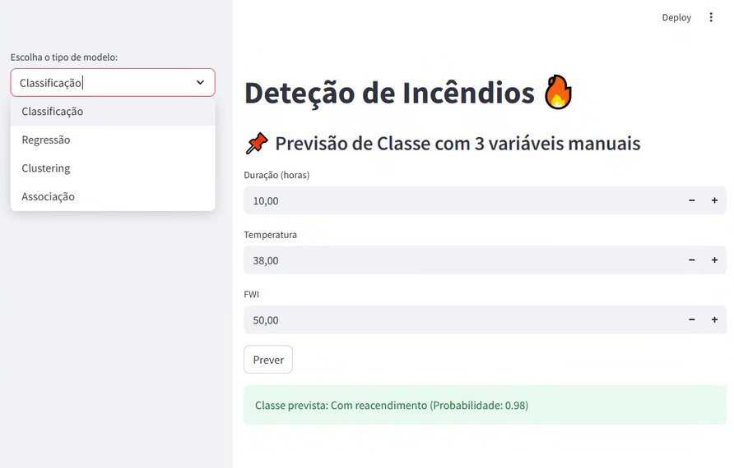
Demo
10
Notes:
jessica

Slide 40
08
Conclusões

Slide 41
Conclusões
Após a conclusão da parte 2 foi possível concluir:
A metodologia CRISP-DM mostrou-se eficaz para analisar dados sobre incêndios florestais em Portugal.
A fase inicial permitiu compreender a problemática e identificar desafios como reacendimentos, resposta lenta e incêndios de grande escala.
A análise exploratória revelou padrões importantes, mesmo com limitações de qualidade em alguns dados.
Foram desenvolvidos quatro modelos, sendo que alguns ofereceram insights úteis para a prevenção.
O projeto demonstrou o potencial do uso de dados históricos para melhorar a gestão e a resposta a incêndios florestais.
26
Notes:
jessica

Slide 42

Questões?
Eliana Oliveira Jéssica Grácio Maria Fialho

